Slide 1
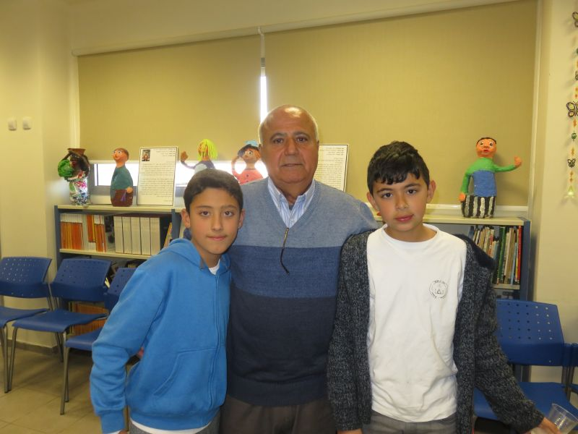
הקשר הרב דורי
שם המבוגר: יעקב
שם התלמידים: אורן פרילינג ואורי ביטר
כיתה: ה 3
בית ספר הבילויים גדרה
שנה"ל תשע"ז

Slide 2
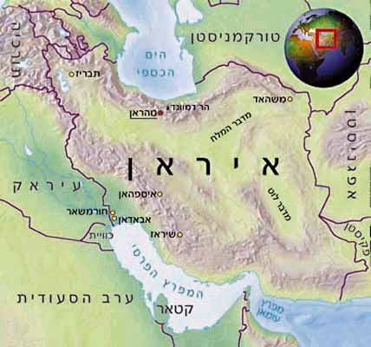
איראן ארץ המוצא של סבא יעקב
נולדתי בשנת 1944 בטהראן עיר הבירה של איראן להורי מלכה ושלום שרפי. אבי היה חיט ובעל חנות לתפירת חליפות הוא היה תופר חליפות בהתאמה למידות של הלקוחות. ואימא הייתה עקרת בית.
היינו 4 אחים: אני הבכור, ואחיי שמעון, משה ולילי.
חיינו במצב כלכלי טוב ולא הייתה אנטישמיות. גרנו בשכונה שבה כל השכנים היו מוסלמים, ארמנים, בהיים ואני למדתי בבית ספר יסודי עם שאר החברים. לאחר סיום בית ספר למדתי בחטיבת בינים ובתיכון בבית ספר אורט.
למדתי 5 שנים הנדסת חשמל וסיימתי את לימודיי עם תואר הנדסאי. למדתי 4 שפות : אנגלית, עברית, ערבית ופרסית
בשנת 1963 לאחר סיום הלימודים עליתי לארץ והלכתי לקיבוץ.

Slide 3
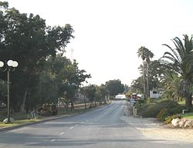
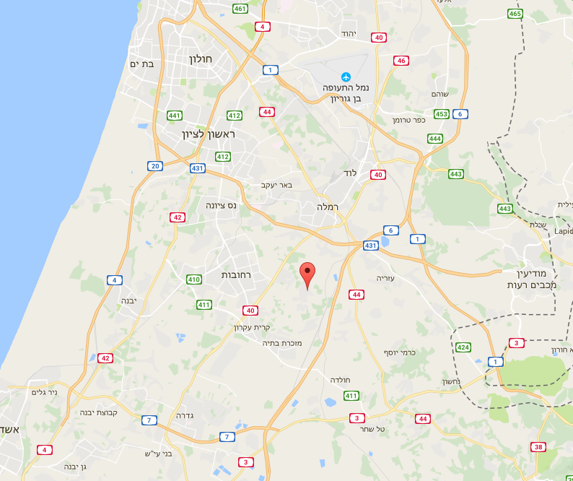
החיים בקיבוץ נען
הגעתי לקיבוץ כשהייתי בן 20. ידעתי מעט עברית. עבדתי בקיבוץ בכל יום 4 שעות בשדות. ו- 4 שעות למדתי עברית.
לימודי עברית נעשו בקבוצה. היה מורה מקומי מהקיבוץ.
היה לי קשה לקלוט את השפה. עברית זו השפה היחידה שיש בה כל כך הרבה הטיות של שייכות.
החיים היו שיתופיים. אכלנו בחדר אוכל משותף והכי חשוב שהיו בנות יפות.
בקיבוץ חייתי 4 חודשים.

Slide 4
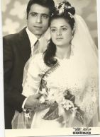
איך הכרתי את אשתי
יש מנהג עתיק ימים אצל עדות הפרסים שבסוף ימי פסח
יוצאים לחיק הטבע לעשות פיקניק. באחד הפעמיים שההורים שלי היו בפראק לאומי ליד עיר רמת גן. שם בפארק פגשו באחת מהמשפחה שישבה עם אנשים נוספים. בין האנשים אמי ראתה בחורה יפה שאלה את האישה של המשפחה מזו הבחורה הזאת . זאת בת אחי אז אמי אמרה לה יש לי בן 24 תשאלי את אחיך האם אפשר להיפגש.

Slide 5
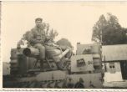
שירות צבאי
לאחר מספר חודשים עזבתי את הקיבוץ. בשנת 1965 התגייסתי לצבא לשלושה חודשים לקורס מזורז.
ובהמשך עשיתי 25 שנה מילואים.

Slide 6
מלחמת ששת הימים 1967
בשנת 1967 פרצה מלחמת ששת הימים. אני השתתפתי במלחמה .
הייתי בחיל התותחנים.
לאחר המלחמה בשנת 1968 הכרתי את אישתי (אסתר) ובשנת 1970 התחתנו, ולאחר שנתיים נולדה הבת הבכורה שלנו אמו של אורן ובהמשך עוד שלושה ילדים: איילת, אלון, ואלירן .
כיום אני פנסיונר

Slide 7
הסיפור שלי
היה לי דוד בארץ אח של אמי ושמו משה, מידי כמה שנים היה דודי בא לבקר באיראן ארץ המולדת שלי.
לאחר שסיימתי תואר הנדסאי חשמל באיראן בהשפעה של דוד שלי והסיפורים הנפלאים שסיפר על החיים בקיבוץ השתכנתי לעלות לארץ. על פי המלצתו הלכתי לקיבוץ נען, הייתי מספר חודשים בקיבוץ עבדתי 4 שעות בשדות וארבע שעות למדתי עברית.
להורים שלי לאחר העלייה היה להם קשה מאוד להשתלב בגלל קשיי שפה העברית . בגלל אי ידעת השפה העברית של הורים .נאלצתי לעזוב את הקיבוץ כדי לעזור להם להתאקלם בארץ. לאחר מספר שנים הוריי פחות או יותר למדו את שפת העברית והסתדרו בכוחות עצמם.

Slide 8
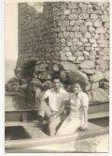
המשך הסיפור שלי
לאחר שהתחתנתי עברתי לגור בעיר בת ים לאחר לידת 2 הבנות ענת אימא של אורן ואחותה של ענת בשם איילת. עברתי לגור בעיר נתניה משנת 1977 ומאז אני גר באותו בית ונולדו לנו שני בנים אלון ואלירן. ילדיי התבגרו והקימו משפחה משלהם אני בא לבקר אתם מידי פעם וכיום אני פנסיונר.

Slide 9
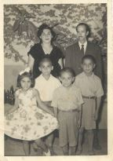
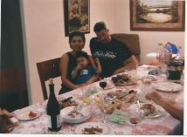
המשפחה שלי
סבא וסבתא שלי עם 4 ילדם עלו לארץ בשנת 1950 בשנים ההן המצב הכלכלי היה קשה מאוד בארץ . לכן סבא וסבתא שלי היה קשה מאד לחיות בישראל לסבי היה מצב כלכלי טוב לאחר שנתיים בישראל בשנת 1952 הם חזרו לאירן הם שלושה ילדים אחד הילדים נשאר בארץ היה בן 25 הלך לגור בקיבוץ כשהם חזרו לאיראן דודי הצעיר שהיה בן 6 שנים לא דיבר את שפת אימא שלן (פרסית)

Slide 10
לסבא היקר
לסבא , תורה רבה שבאת כול שבוע היית לצידי וסיפר על הסיפור האישי שלך מאוד התרגשתי לעבור איתך את זה אני אוהב אותך הכי בעולם.
ממני נכדך האוהב אורן

